Slide 1
Инструкция для
Светового меча

Slide 2
Занятие 1
Крепление светодиодной ленты. Пайка питания. Сборка рукоятки

Slide 3
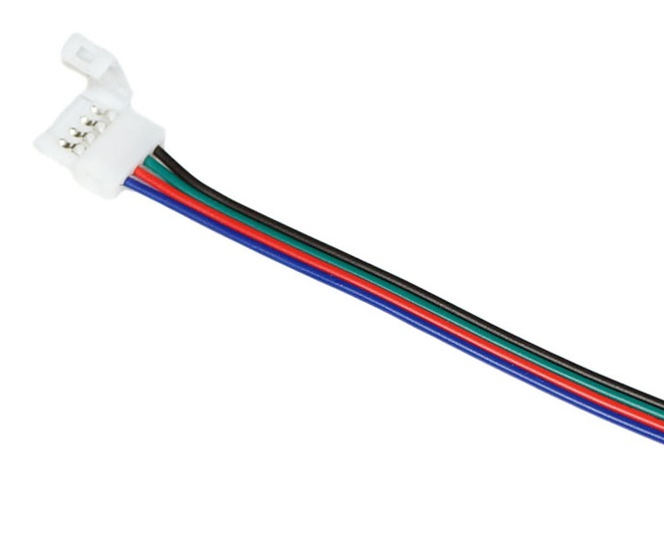
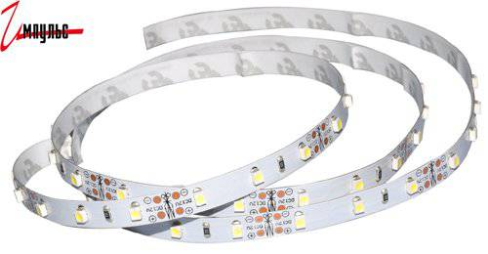
Берем детали. Коннектор и ленту
Notes:
Цель слайда:
Просмотр деталей и схемы крепления.
Текст слайда:
Берем коннектор и ленту
Примечания:

Slide 4
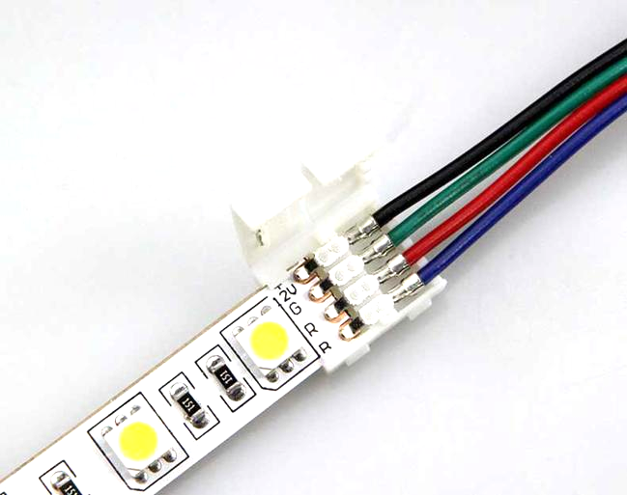
Подключаем светодиодную ленту в коннектор
Светодиодную ленту вставляем в коннектор. Контакты паять не нужно! Следите за цветами и питанием, чтобы провода совпадали с лентой.
питание
G
R
B
Открыть коннектор можно отверткой
Notes:
Комментарии к сборке:
Подключаем светодиодную ленту к коннекторам. Внимательно следите за тем какой контакт куда подключен Черный провод должен быть подключен к контакту пит, а остальные цвета проводов соответствовать цветам ленты.
Проконтролируйте что у детей все получилось, а еще лучше проверьте подключение кроной.

Slide 5
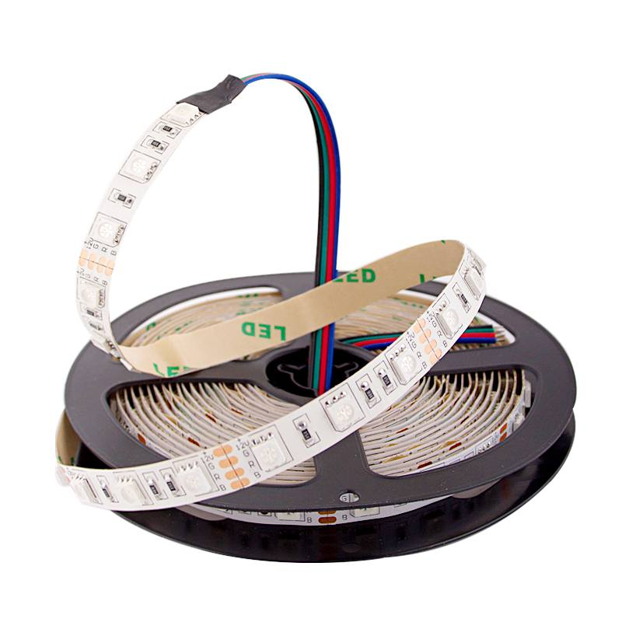
Примечание
У кого-то в наборе может попасться лента уже с запаянным концом. Это делается на заводе. Значит, у вас упрощенная задача - одевать коннектор не надо (у вас в наборе его и не будет). Вы переходите сразу к шагу, где нужно паять клеммник к проводам ленты.

Slide 6
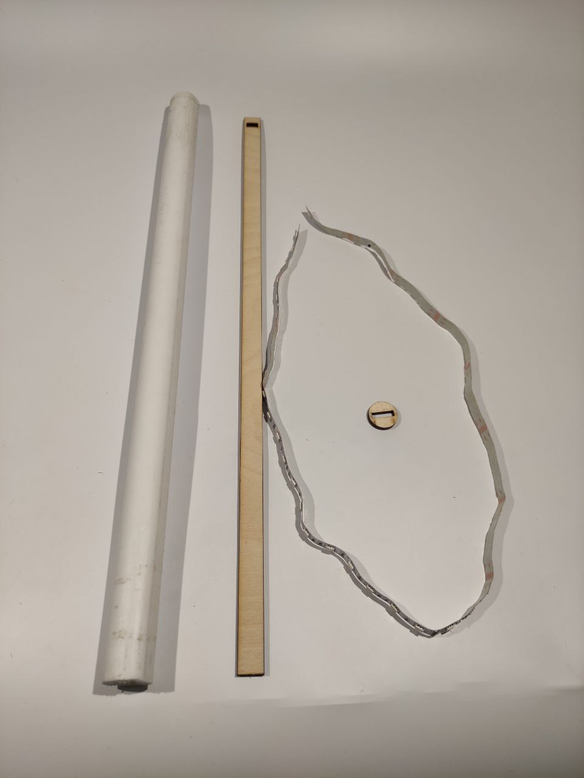
Берем детали
Notes:
Цель слайда:
Просмотр деталей и схемы крепления.
Текст слайда:
Проверяем детали в наборах.
Примечания:

Slide 7
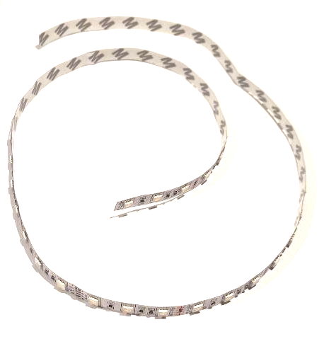
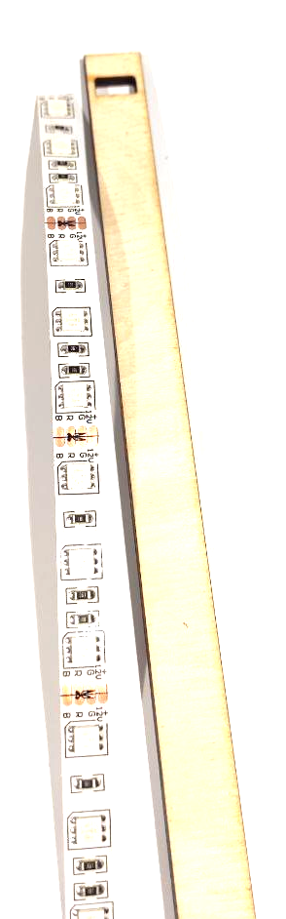
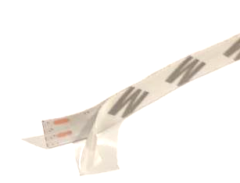
Устанавливаем RGB ленту
Вставляем светодиодную ленту в отверстие. Светодиодами вверх
Notes:
Комментарии к сборке:

Slide 8
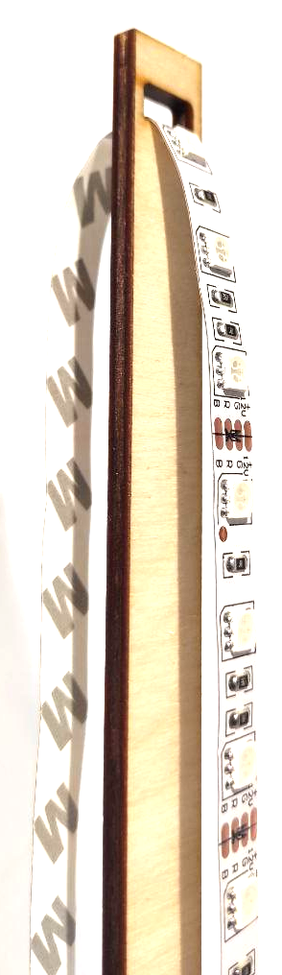
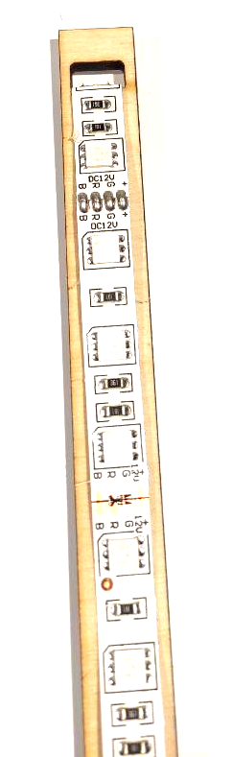
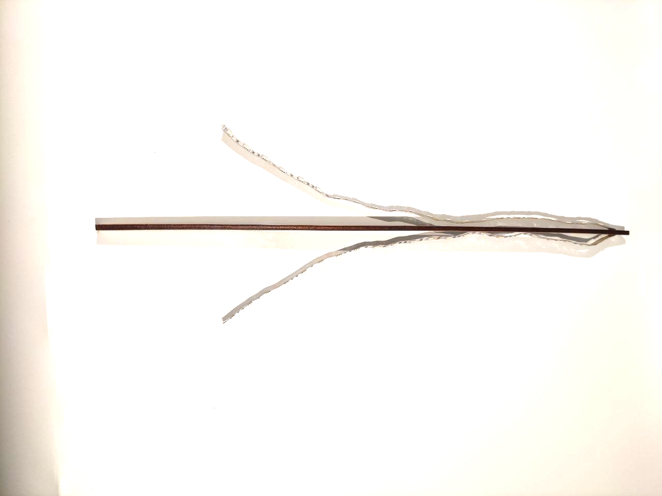
Устанавливаем RGB ленту
Проверяйте , чтобы с двух сторон от палки лента была одинаковой длины. Если длина не большая. Приклеивая ближе к началу палки со стороны коннектора
Notes:
Комментарии к сборке:
Ленту без защиты на клейкой стороне просовываем в отверстие. Расправляем ленту как на фото, чтобы с двух сторон лента была одинаковой длины. Если лента не большой длины, клеим сначал ближе к концу палки со стороны проводов коннектора.

Slide 9
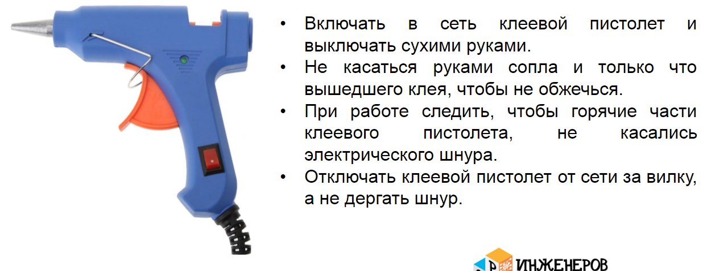
Правила безопасности
Notes:
Цель слайда:
Безопасность ребенка и ваших нервов
Тайминг слайда:
примерно 1 минута
Текст сценария:
Ребята, техника безопасности очень важна. (чем серьезней надуете щеки, тем лучше) Во-первых…..
(все правила проговариваем вслух)

Slide 10
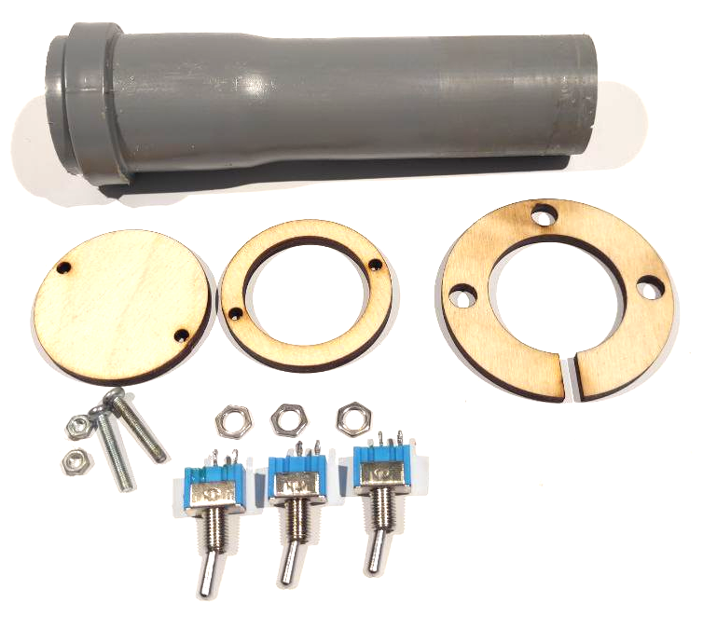
Собираем рукоятку меча
Notes:
Цель слайда:
Просмотр деталей и схемы крепления.
Текст слайда:
Проверить все детали.
Примечания:

Slide 11
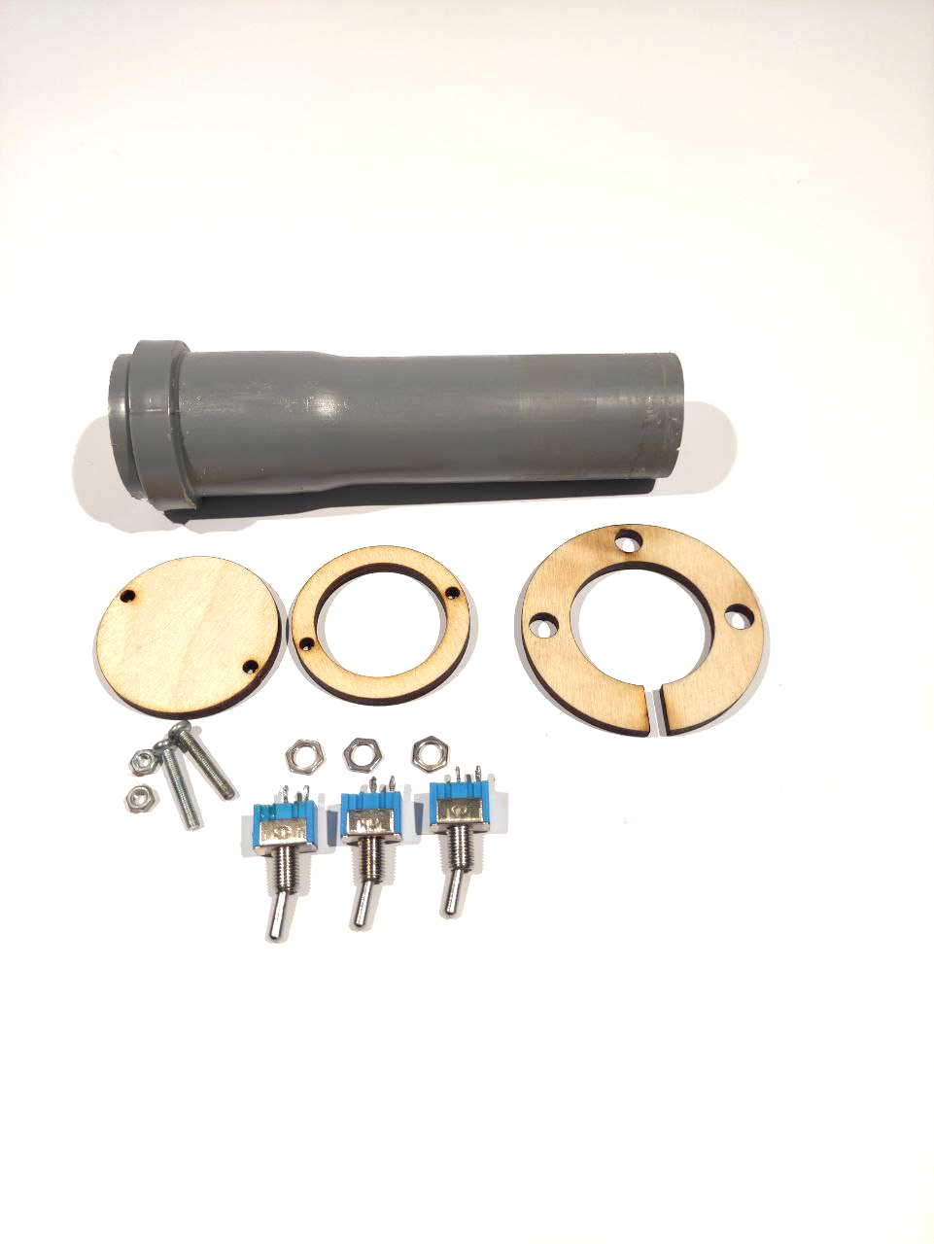
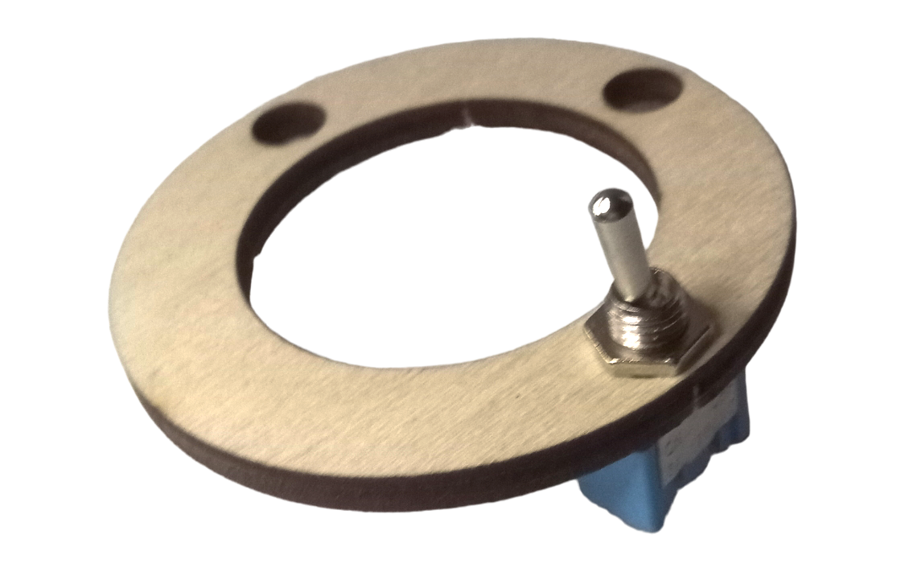
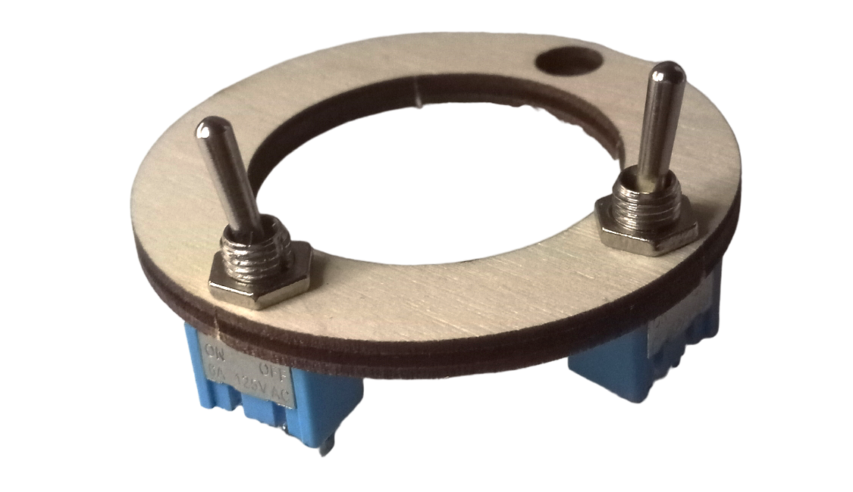
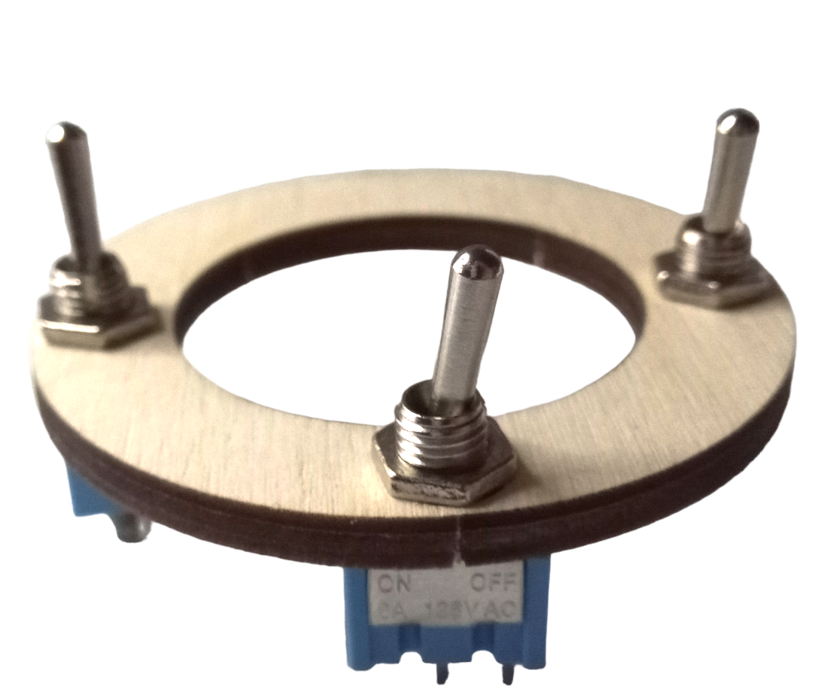
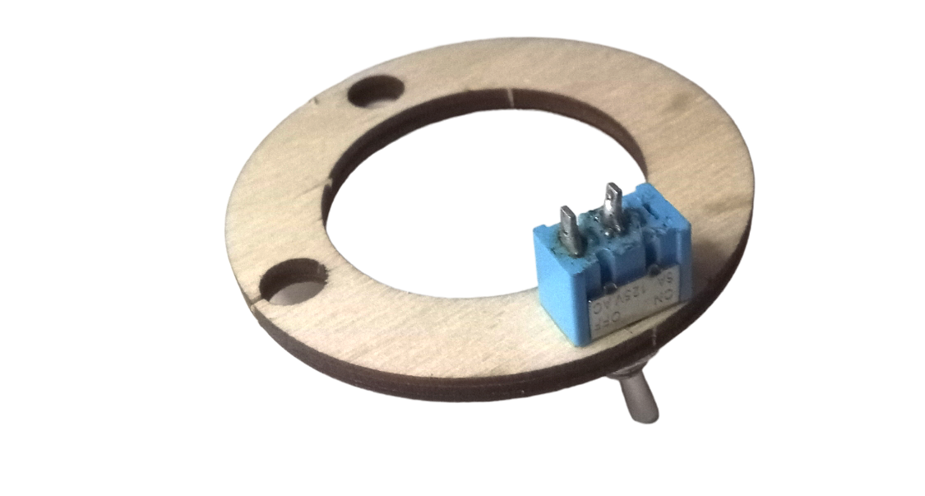
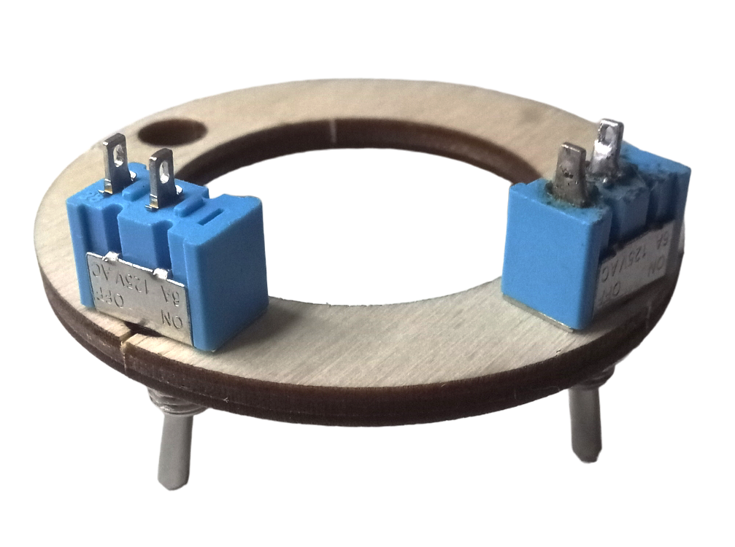
Устанавливаем переключатели
Переключатели не клеить
Notes:
Цель слайда:
Просмотр деталей и схемы крепления.
Текст слайда:
В неполный круг вставляем переключатели и закрепляем их гайками.
Примечания:
КЛЕИТЬ НЕ НАДО!

Slide 12
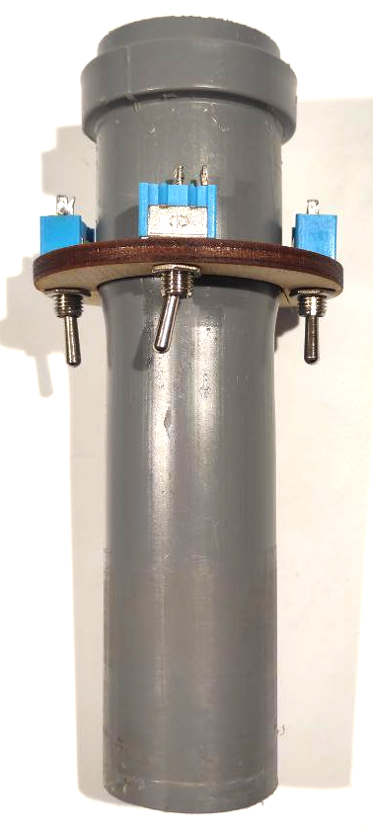
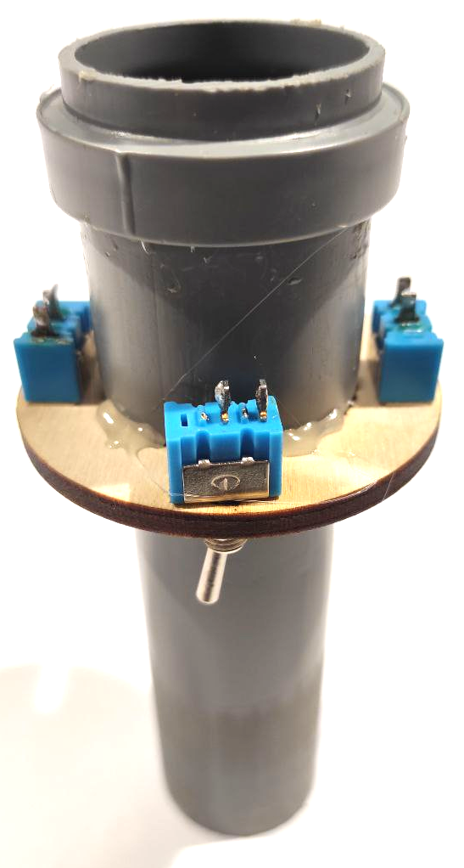
Устанавливаем переключатели
Расстояние от верха серой трубки 4,5 см
Notes:
Цель слайда:
Просмотр деталей и схемы крепления.
Текст слайда:
Приклеиваем кольцо переключателями вниз на расстоянии от верха трубки 4,5 см.Проверяем , чтобы было как на фото.
Примечания:

Slide 13
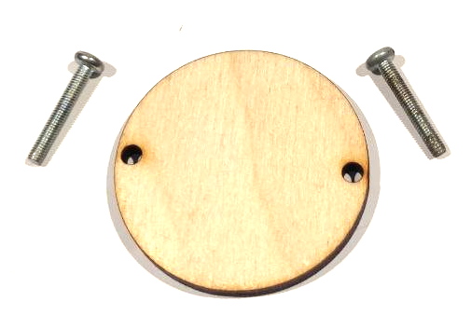
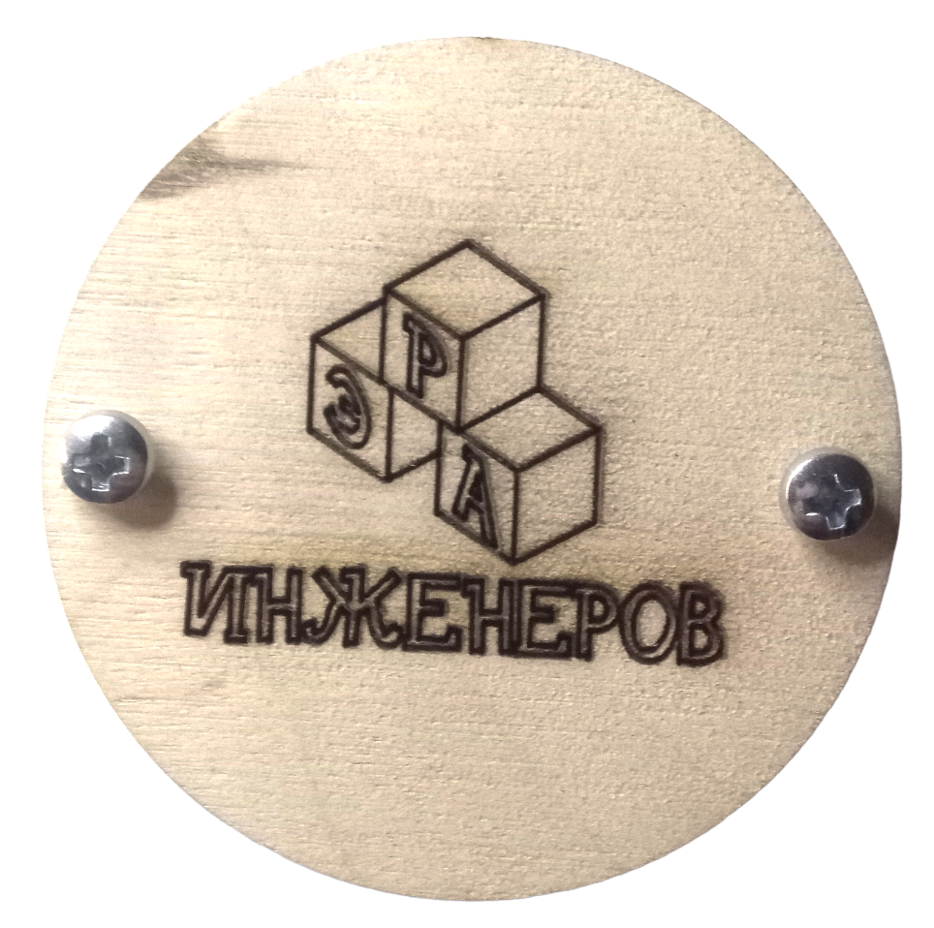
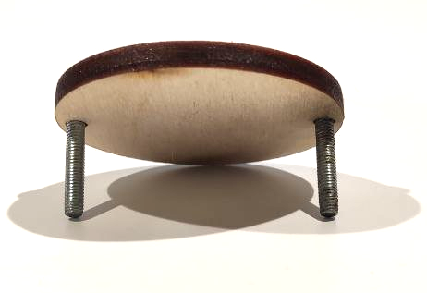
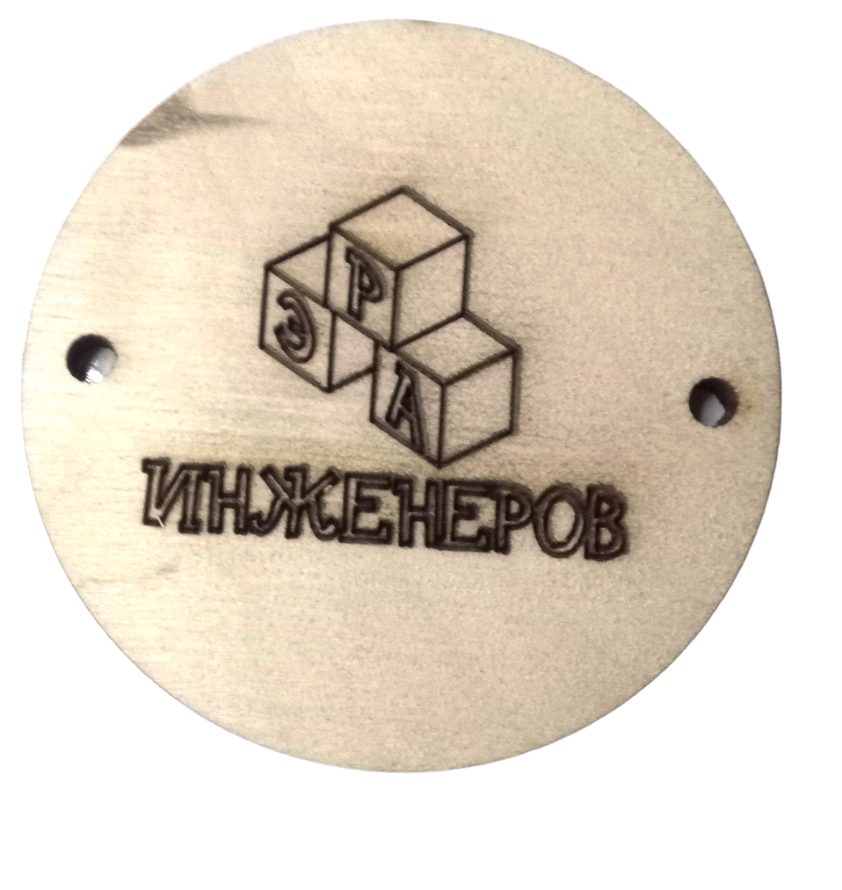
Устанавливаем замок для батарейного отсека
Notes:
Цель слайда:
Просмотр деталей и схемы крепления.
Текст слайда:
Вставляем винты в отверстия как на фото.
Примечания:

Slide 14
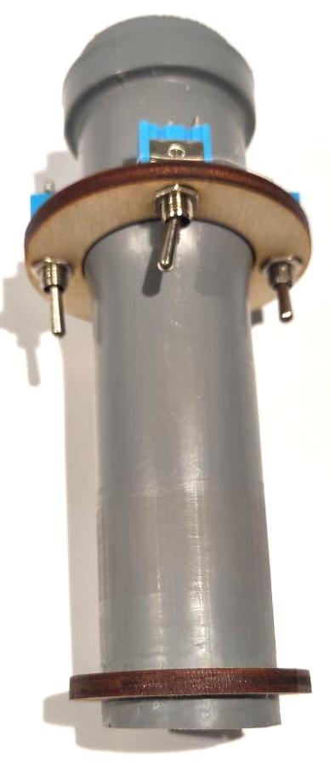
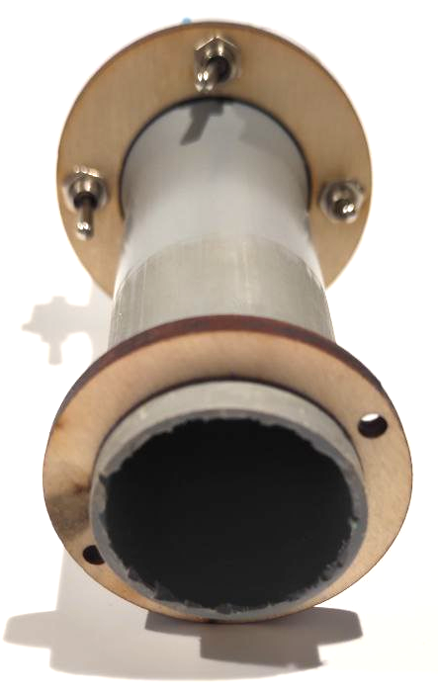
Устанавливаем замок для батарейного отсека
Расстояние от низа серой трубки 0,5 см
Notes:
Цель слайда:
Просмотр деталей и схемы крепления.
Текст слайда:
Устанавливаем кольцо с отверстиями на расстоянии 0,5 см от низа серой трубки.
Примечания:

Slide 15
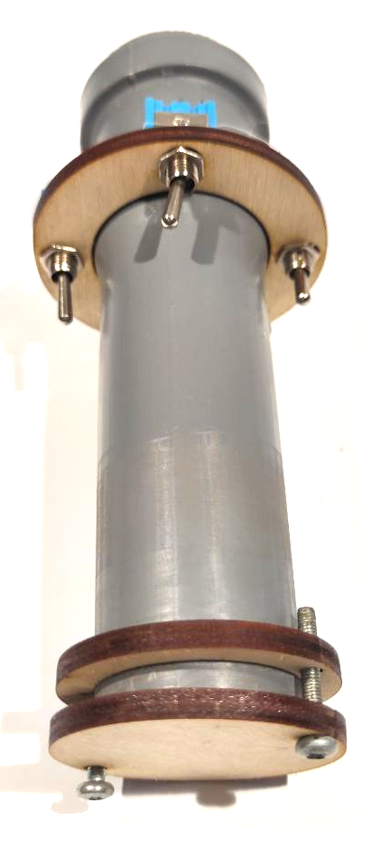
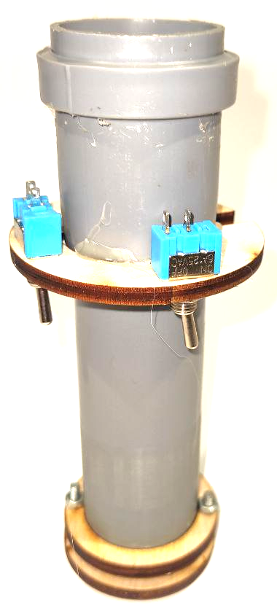
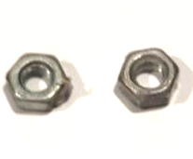
Устанавливаем замок для батарейного отсека
Гайки можно приклеить к фанере. Так при смене батарейки нужно будет выкрутить только два винта, и гайки не потеряешь
Notes:
Цель слайда:
Просмотр деталей и схемы крепления.
Текст слайда:
Вставляем крышку с винтами. Фиксируем ее гайками. После этого можно на всякий случай приклеить кольцо к трубке. Гайки можно приклеить к фанере. Так при смене батарейки нужно будет выкрутить только два винта, и гайки не потеряешь
Примечания:

Slide 16
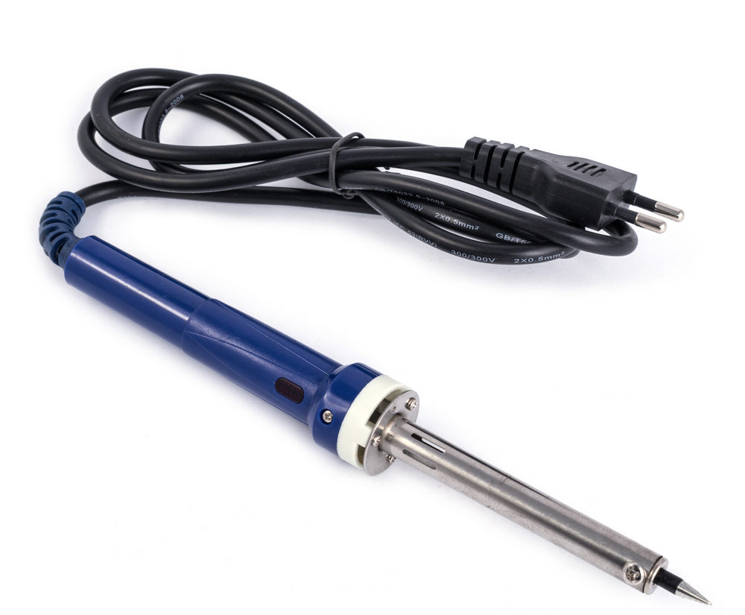

Техника безопасности
Без разрешения преподавателя:
Не брать паяльник;
Не включать паяльник;
Не паять;
В случае ожога сообщить преподавателю;
Не передавать паяльник из рук в руки, только через подставку;
Держим паяльник как ручку;
В случае поломки сразу зовем преподавателя.
Notes:
Цель слайда:
Техника безопасности при работе с паяльником.
Текст слайда:
Без разрешения преподавателя:
Не брать паяльник;
Не включать паяльник;
Не паять;
В случае ожога сообщить преподавателю;
Не передавать паяльник из рук в руки, только через подставку;
Держим паяльник как ручку;
В случае поломки сразу зовем преподавателя.
Примечания:

Slide 17
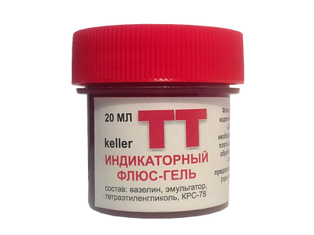
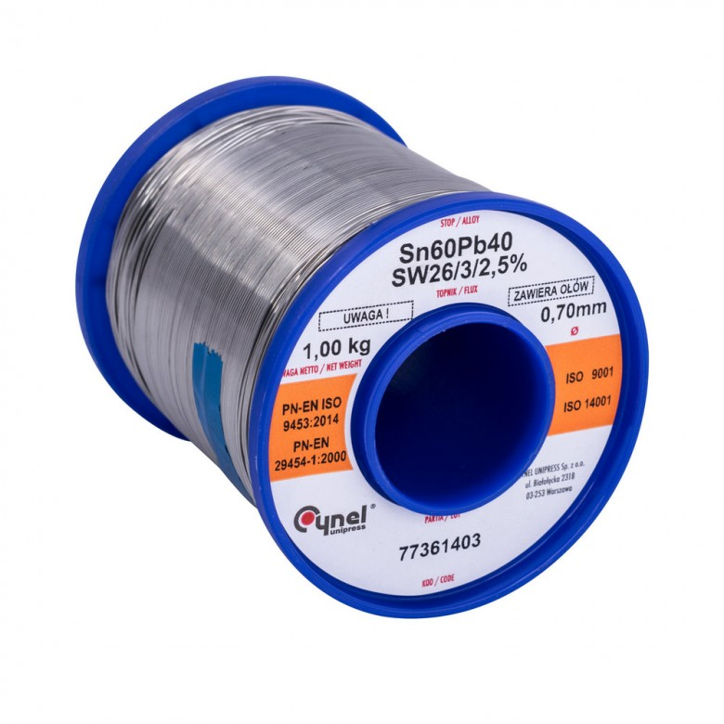
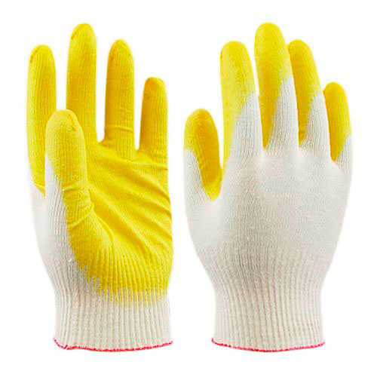
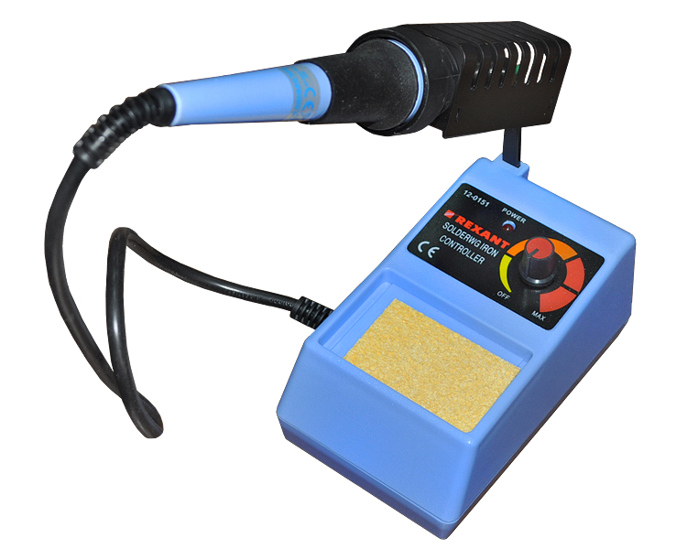
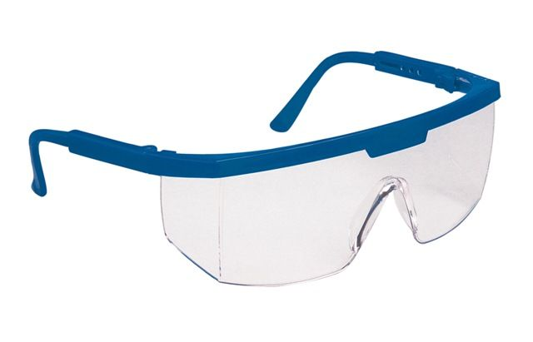
Материалы для пайки
Паяльник
Припой
Флюс\канифоль\гель для пайки
Защитные очки !
Перчатки!
Notes:
Цель слайда:
Что нужно для пайки
Текст:
Для пайки нам необходимы следующие элементы:
Сам паяльник - основной инструмент пайщика, с его помощью мы будем наносить припой на провода.
Флюс - гель - благодаря нему припой очень быстро распределяется по проводу;
Припой - специальный сплав олова, свинца и других легкоплавких материалов, который плавится при сравнительно невысокой температуре и используется для соединения проводов друг с другом.
Защитные очки и перчатки - для того, чтобы обезопасить нас от травм во время пайки.

Slide 18
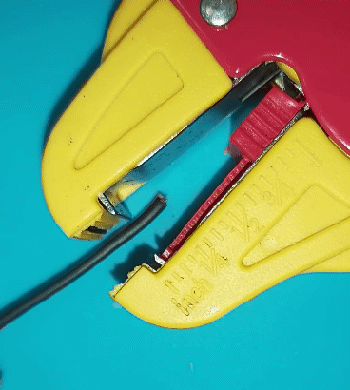
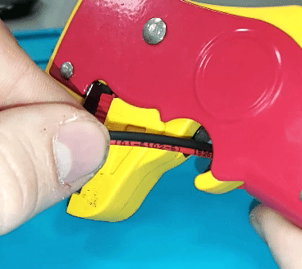
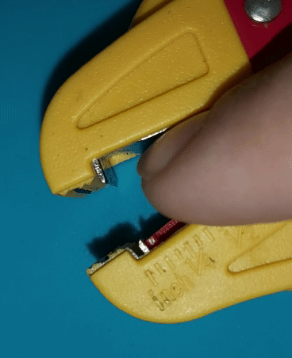
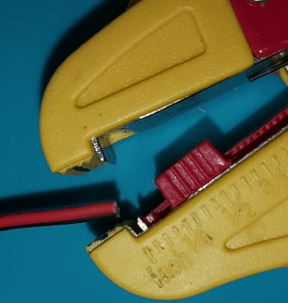
Для чего?
Notes:
Цель слайда:
Как работает стриппер
Текст:
На левом рисунке представлен процесс зачищения проводов (снимаем изоляцию с конца провода). На правом рисунке - процесс резки проводов.

Slide 19
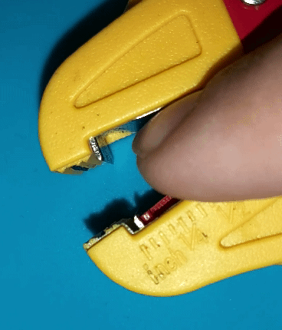
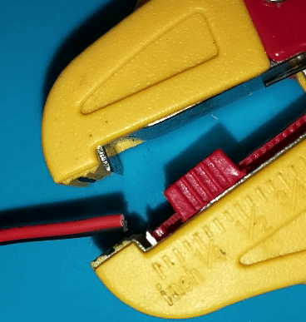
Как с ним работать?
Notes:
Цель слайда:
Рассказать, как регулировать длину снимаемой части.
Текст:
Обратите внимание. Мы можем устанавливать разную длину снимаемой части изоляции.

Slide 20
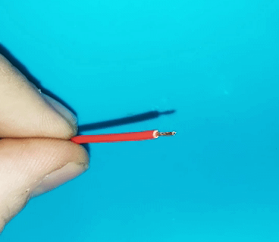
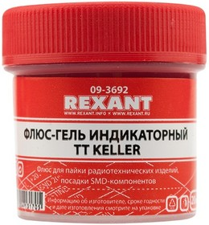
Лужение проводов. Флюс.
Notes:
Цель слайда:
Флюсим
Текст:
Прежде, чем начать паять - покроем провода флюсом

Slide 21
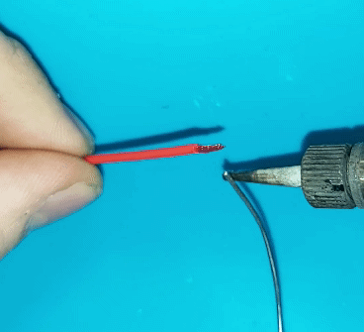
Лужение проводов.
Notes:
Цель слайда:
Разъяснить про лужение
Текст:
Лужение - это покрытие провода тонким слоем олова. Этот процесс нужен нам для того, чтобы превратить наш провод из кучи мелких проводков в одну единую жилу.

Slide 22
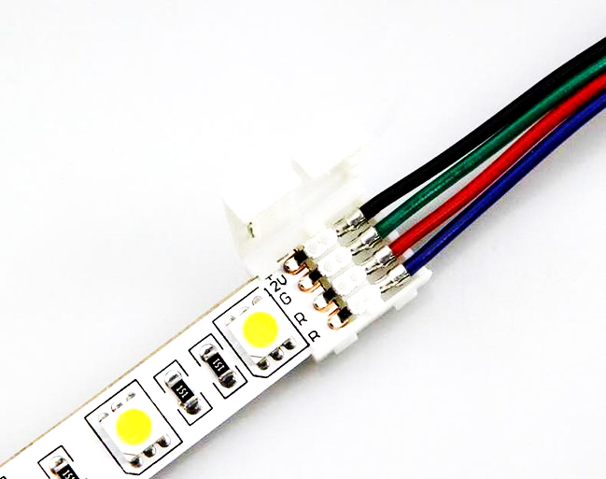
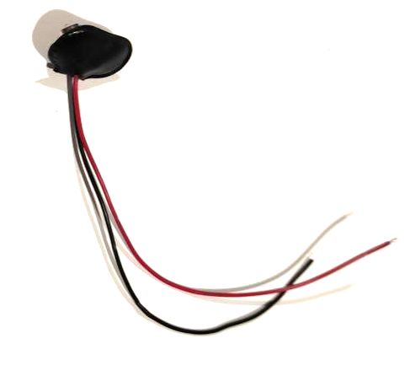
Подготовим к пайке компоненты
Notes:
Комментарии к сборке:

Slide 23
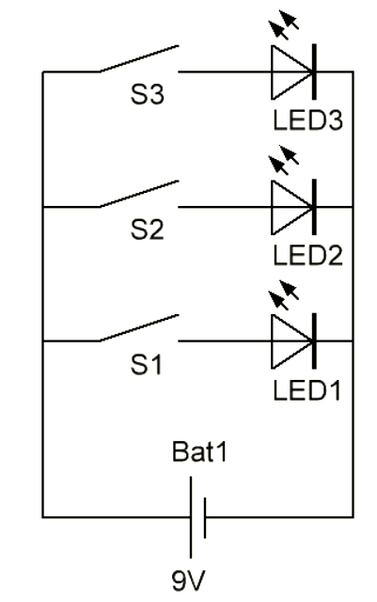
Электрическая схема
Notes:
Цель слайда:
Электрическая схема
Текст слайда:
С питания ток течет на переключатели (тумблеры) с каждого из них на конкретный цвет ленты. А затем на общий минус.

Slide 24
Короткое замыкание (КЗ)
КЗ — короткое замыкание: плюс (+) и минус (−) соединились напрямую, в обход светодиодной ленты.
Ток идёт не через ленту, а напрямую между плюсом и минусом.
Лента гаснет или светит тускло, батарейка греется и быстро садится.
Пайка и провода в месте замыкания могут оплавиться.
Когда возникает в нашем мече: оголённые провода касаются друг друга, застряли в клемме или плохо изолированы.
Главное правило: плюс и минус никогда не должны касаться друг друга!

Slide 25
Как искать ошибки в схеме
1. Начни с батарейки. Проверь заряд и контакты в клеммнике.
2. Проверь изоляцию. Огляди все спайки и клеммы: не касаются ли плюс и минус.
3. Иди по схеме по порядку. Батарейка → клеммник → коннектор → лента. Проверь каждый узел глазами.
4. Прозвони цепь. С преподавателем прозвони мультиметром: где нет сигнала — там обрыв.
5. Перепаяй аккуратно. Часто ошибка уходит после перепайки одного узла.
Правило: исправляем по одному узлу и сразу проверяем результат — не ждём, когда засветится всё сразу.

Slide 26
Разбор: не переключаются все цвета
Ситуация: лента горит только одним цветом, а кнопки не включают остальные.
Три провода ленты отвечают за три цвета: R (красный), G (зелёный), B (синий) + общий минус.
Не горит один цвет → обрыв или КЗ на его проводе. Проверь именно R, G или B.
Не горит ничего → проверь общий минус (−) и питание.
Кнопки — просто выключатели. Если кнопка не пропаяна, цвет до неё «не доходит».
Примени алгоритм «Как искать ошибки»: иди по цепочке по одному узлу.
Проверь: 3 провода коннектора → пайки → переключатели → общий минус.

Slide 27
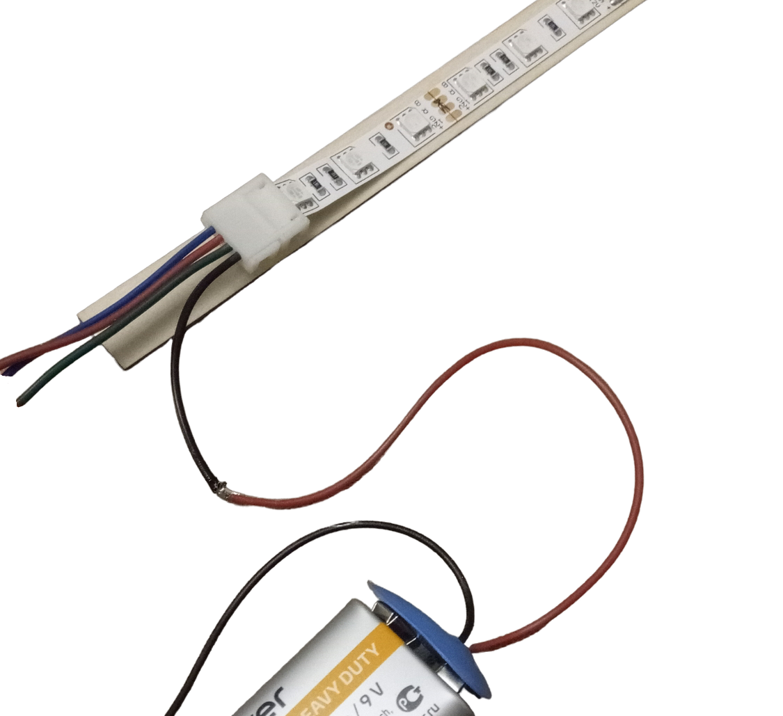
Паяем плюс с клеммника батарейки к плюсу коннектора ленты
черный провод с коннектора
Обязательно изолируйте провода друг от друга!
Иначе коротнет и будет поздно.
Notes:
Комментарии к сборке:
Припаиваем красный провод от клеммы кроны к питанию коннектора (должен быть черным, проверяйте подключение) После пайки вставляем батарейку. И можно проверить цвета поднеся по очереди.

Slide 28
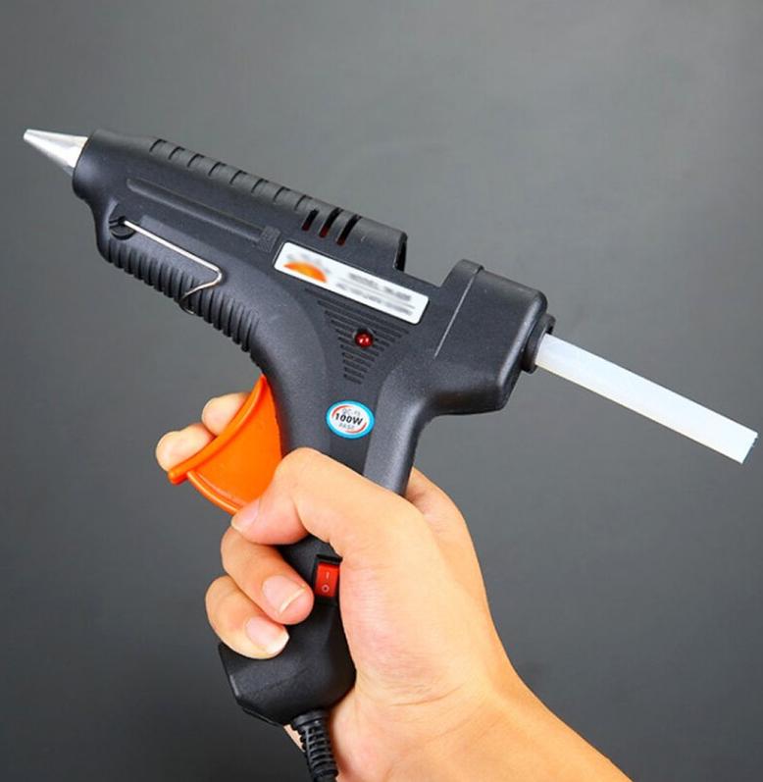

Способы изоляции проводов
Notes:
Цель слайда:
Сборка
Текст слайда:
Один из наиболее распространенных и дешевых способов изоляции - изолента. Она не проводит ток.
Возможна также изоляция термоклеем. Термоклей не проводит ток, он достаточно гибок в застывшем состоянии, но всё же имеет пределы на механическое воздействие, уступая заводской изоляции проводов. Химически и влагостоек, температура его плавления около 90 градусов, начинает размякать в кипящей воде. Для изоляции высоковольтных проводов я бы не рекомендовал, слой может получится не равномерным, а для электрической и гидро изоляции соединений проводов сигнализации и освещения, подсветки и соединений печатных плат, без большого нагрева, вполне подойдет.
Примечания:

Slide 29



Проверяем пайку
Проверьте все три вариации работы RGB ленты
Попробуй приложить сразу 2 цвета к минус. Что получится?
Попробуй приложить сразу 3 цвета к минус. Что получится?
Notes:
Цель слайда:
Просмотр деталей и схемы крепления.
Текст слайда:
После подключения батареи прикладываем каждый провод отвечающий за цвет к клемме кроны не спаянной. И проводим опыт что писали ранее. Что будет если смешать синий и красный и т.д.?
Примечания:

Slide 30







Вот мы и получили еще 4 дополнительных режима
Notes:
Комментарии к сборке:
здесь можно уделить 5 минут детям поиграть и полюбоваться. В итоге они получили еще 4 цвета: желтый, розовый, голубой, белый.

Slide 31

Продолжаем сборку
Классно светится меч у тебя препод. Давай продолжим сборку
Notes:
Комментарии к сборке:
продолжаем работу

Slide 32


Удлиняем черный провод от клеммника батарейки
Провод длиною 20 см
Обязательно изолируйте провода друг от друга!
Иначе коротнет и будет поздно.
Notes:
Цель слайда:
Просмотр деталей и схемы крепления.
Текст слайда:
Берем черный провод 20 см и припаиваем к минусу от батареи (черный провод).
Примечания:

Slide 33


Удлинение проводов
Если длина проводов коннектора меньше 15 см, то требуется добавить длину до 20 см, можно длиннее
Соединения изолируем

Slide 34



Приклеиваем наконечник
Много клея НЕ лить!!!
Notes:
Цель слайда:
Просмотр деталей и схемы крепления.
Текст слайда:
Приклеиваем шайбу на конец основания со стороны отверстия как на фото.
Примечания:

Slide 35



Установка лезвия меча
Много клея НЕ лить!!!
Notes:
Цель слайда:
Просмотр деталей и схемы крепления.
Текст слайда:
Вставляем основу в белую трубу до самого конца и приклеиваем как на фото.
Примечания:

Slide 36
Занятие 2
Сборка меча воедино. Пайка тумблеров

Slide 37



Крепеж для лезвия
Клеим только верхнее кольцо
Необходимо оставить зазор между кольцами
Расстояние от низа белой трубки до первого неполного кольца - 4 см, до второго - 2 см
Notes:
Цель слайда:
Просмотр деталей и схемы крепления.
Текст слайда:
Берем два неполных кольца и приклеиваем сначала одно на расстоянии 4 см от низа белой трубки (со стороны торчащих проводов), затем второе на расстоянии 2 см от низа трубки.
Приклеиваем кольца как на картинке, чтобы прорези в кольцах были одна над другой (туда мы заложим провода).
Примечания:

Slide 38


Прокладываем провода
Приклеиваем 3 провода от ленты на правой стороне зазора,
а от батареи - на левой стороне
Notes:
Цель слайда:
Просмотр деталей и схемы крепления.
Текст слайда:
Три провода от RGB ленты приклеиваем к трубке по зазору в кольцах (ближе к правой стороне как на фото).
Затем провод от батареи (тоже черный) приклеиваем в зазор (ближе к левой стороне).
Примечания:

Slide 39




Сборка меча
Если нижнее деревянное кольцо не проходит в серую трубу, требуется снять его, верхнее останется на месте, как ограничитель.
Notes:
Цель слайда:
Просмотр деталей и схемы крепления.
Текст слайда:
Кладем батарейку в серую трубку,засовываем провода и белую трубку внутрь серой до второго неполного кольца, так чтобы только провода торчали из конца серой трубки (фото справа).
Фиксируем клеем последнее неполное кольцо к серой трубке.
Примечания:

Slide 40


Паяем правильно!
ПАЯЕМ КНОПКУ ПРАВИЛЬНО!!!
ПРОВОД В КЛЕММУ НЕ СОВАТЬ!!!
Не забываем наносить флюс перед припоем
Залудить клемму кнопки и короткий (5 мм) конец зачищенного провода.
Приложить луженый провод к луженой клемме, нагреть паяльником и дать остыть, чтобы соединение спаялось.
Notes:
Комментарии к сборке:
На картинке справа показано, как правильно припаивать провод к кнопке. Если провод совать в кнопку, то потом отпаять его практически невозможно.

Slide 41


Пайка переключателей
+
+
+
+
-
Припаиваем только провода от ленты и только к одной клемме переключателя
Notes:
Цель слайда:
Просмотр деталей и схемы крепления.
Текст слайда:
На фото слева один длинный черный провод - это минус с батареи. Справа три провода от ленты.
Берем один из проводов от ленты и припаиваем его к одному ушку первого тумблера как на фото справа.
Примечания:

Slide 42



Пайка переключателей
-
+
+
-
-
+
+
+
+
+
+
+
Notes:
Цель слайда:
Просмотр деталей и схемы крепления.
Текст слайда:
Берем второй из проводов от ленты и припаиваем его к одному ушку второго тумблера как на фото.
Берем третий из проводов от ленты и припаиваем его к одному ушку третьего тумблера как на фото.
Примечания:

Slide 43


Подготовка проводов
3 провода по 8 см
Концы проводов аккуратно лудим припоем перед пайкой
Notes:
Цель слайда:
Просмотр деталей и схемы крепления.
Текст слайда:
Примечания:

Slide 44


Пайка переключателей
-
-
+
для простоты - скрутить 3 красных провода вместе, припаять разом к черному. Распределить по тумблерам. Любой красный на любой тумблер.
+
+
+
+
Notes:
Цель слайда:
Просмотр деталей и схемы крепления.
Текст слайда:
Один конец красного провода припаиваем к свободному ушку тумблера, второй конец к минусовому проводу от батарейки.
Примечания:

Slide 45


Пайка переключателей
-
-
Обязательно изолируйте провода!
У всех переключателей красный провод идет на один и тот же черный провод
+
+
+
+
+
+
Notes:
Цель слайда:
Просмотр деталей и схемы крепления.
Текст слайда:
Один конец красного провода припаиваем к свободному ушку тумблера, второй конец к минусовому проводу от батарейки.
Повторяем так со всеми тумблерами.
Все красные провода должны паяться одним концом к одному проводу с батарейки.Пример на фото.
Примечания:

Slide 46



Проверка работоспособности
Notes:
Цель слайда:
Просмотр деталей и схемы крепления.
Текст слайда:
Переключаем тумблеры и добиваем этих трех цветов.
Примечания:

Slide 47



Устанавливаем защитный кожух
Расстояние от низа серой трубки 1 см
Notes:
Цель слайда:
Просмотр деталей и схемы крепления.
Текст слайда:
Берем кольцо , надеваем на белую трубку и на расстоянии 1 см от края серой трубки фиксируем кольцо.
Примечания:

Slide 48


Устанавливаем защитный кожух
Notes:
Цель слайда:
Просмотр деталей и схемы крепления.
Текст слайда:
Берем кусок картона и сгибаем его , чтобы он стал круглым как на фото.
Примечания:

Slide 49


Фиксируем защитный кожух
Notes:
Цель слайда:
Просмотр деталей и схемы крепления.
Текст слайда:
Приклеиваем картон к деревянным кольцам.
Примечания:
Если у ребенка не сошлась ширина картона с расстоянием от кольца до кольца, то просто вырежьте ему новый кусок нужной ширины.

Slide 50

Готово!!!
Notes:
Цель слайда:
Просмотр деталей и схемы крепления.
Текст слайда:
Готово!
Примечания:

Slide 51
Проверяем различные режимы работы
Notes:
Комментарии к сборке:
Дети могут проверить все вариации цветов меча и выбрать какой им больше понравится.
На время этого эксперимента лучше приглушить или вовсе выключить свет.
Для изменения режимов, включаем и тумблеры в различных комбинациях. Включите по одному тумблеру, потом попробуете несколько и все одновременно. Цвета будут меняться.

Slide 52
Световой меч готов!
Notes:
Цель слайда:
Просмотр деталей и схемы крепления.
Текст слайда:
Световой меч готов

